Slide 1
第2章 数字图像表示及其处理
2.1 人眼成像及视觉信息的产生
2.2 图像形成模型
2.3 图像的数字化
2.4 数字图像的基本类型
2.5 数字图像的基本文件格式
2.6 像素之间的基本关系

Slide 2
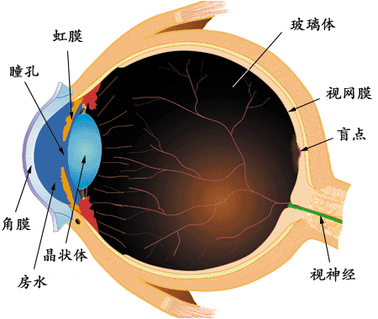
2.1 人眼成像及视觉信息的产生（视觉系统）
人眼
眼球通过瞳孔和晶状体聚焦光线在视网膜上，转化为电信号后通过视神经传递到大脑视觉中枢进行处理，形成视觉信息。
Notes:
人眼成像原理。最重要的两个部分：瞳孔（控制进入眼睛内部的通光量大小），视网膜（分布有大量光敏细胞）

Slide 3
2.1 人眼成像及视觉信息的产生（视觉系统）
人眼
瞳孔是眼睛内虹膜中心的小圆孔，它的主要作用是调节进入眼睛的光量。瞳孔的大小可以根据环境光线的明暗程度进行自动调节，从而控制进入眼球的光线量，保护眼睛不受过强或过弱光线的伤害。瞳孔的作用类似于照相机里的光圈。
Notes:
人眼成像原理。最重要的两个部分：瞳孔（控制进入眼睛内部的通光量大小），视网膜（分布有大量光敏细胞）

Slide 4
2.1 人眼成像及视觉信息的产生（视觉系统）
人眼
晶状体最重要的是调节作用和聚光成像功能。
晶状体的调节作用主要是改变其凸度，使得眼睛能够清晰地看到不同距离的物体。当看远处的物体时，晶状体变得相对较扁平，屈光能力减弱，使远处的物体能够清晰地成像在视网膜上。而当看近处的物体时，晶状体变得相对较凸，屈光能力增强，使近处的物体能够清晰地成像在视网膜上。
晶状体的聚光成像作用主要是通过其凸面透镜的特性，将进入眼内的平行光线聚集并折射，使得光线能够清晰地呈现在视网膜上，形成清晰的图像。这个过程类似于照相机中的镜头。
Notes:
人眼成像原理。最重要的两个部分：瞳孔（控制进入眼睛内部的通光量大小），视网膜（分布有大量光敏细胞）

Slide 5
2.1 人眼成像及视觉信息的产生（视觉系统）
人眼
视网膜的作用主要有以下两点：
成像：当外界光线通过角膜、晶体和玻璃体聚焦到视网膜上时，视网膜上的视锥细胞会对光线和颜色产生反应，形成图像和色彩，相当于照相机的底片或胶片。
光信号转化为电信号：视网膜内的不同细胞在接收到光线刺激后，会产生电信号。这些电信号通过视神经传导到大脑枕叶皮质中枢，从而形成视觉感知。
Notes:
人眼成像原理。最重要的两个部分：瞳孔（控制进入眼睛内部的通光量大小），视网膜（分布有大量光敏细胞）

Slide 6
2.1 人眼成像及视觉信息的产生（视觉系统）
人眼
视神经是连接眼球和大脑的神经，主要作用是传导视觉信息。具体来说，视神经通过视网膜上的神经节细胞接收到光信号后，将这些信号转化为神经冲动，并传导到大脑进行进一步处理。这样，我们才能看到周围的事物，并分辨出颜色、图案等细节。
Notes:
人眼成像原理。最重要的两个部分：瞳孔（控制进入眼睛内部的通光量大小），视网膜（分布有大量光敏细胞）

Slide 7
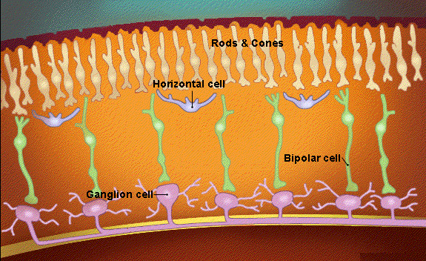
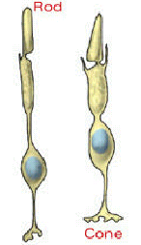
视网膜的结构和两种感光换能系统
人类视网膜感光细胞有视杆 (rod)和视锥(cone)细胞两种。视杆细胞对光的敏感性较高，只能区别明暗、而无色觉。视锥细胞对光的敏感性较差，但能辨别颜色，且对物体表面的细节和境界都能看得清楚，有很高的分辨力。
Notes:
视网膜：视杆细胞（区别明暗，无法区别颜色），视锥细胞（对明暗敏感性交叉，能辨别颜色）

Slide 8
 视杆细胞特征
主要负责暗视条件下的视觉和运动检测
杆状细胞大约在可见光谱的范围内，对微小变化的光线非常敏感
杆状细胞可以接收的光强几乎是人工光学传感器可接收光强的理论下限。这样宽的工作范围是到目前为止的任何一种人工光学传感器所无法实现的。

Slide 9
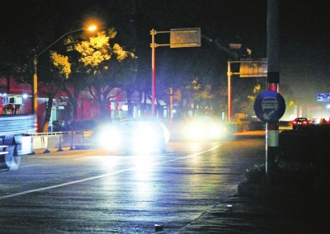
 视锥细胞特征
主要负责颜色视觉和敏锐性；
在暗视条件下作用变弱，因此在夜晚几乎没有颜色视觉

Slide 10
2.2 图像形成模型
一、亮度（视杆细胞）成像模型
二、颜色（视锥细胞）成像模型
三、颜色空间
Notes:
刚才是人眼的成像系统。包含了光从视网膜到大脑的一个粗略框架。那人眼看到的图像是如何构成的？主要有两部分，亮度，颜色。对应视杆和视锥细胞。

Slide 11
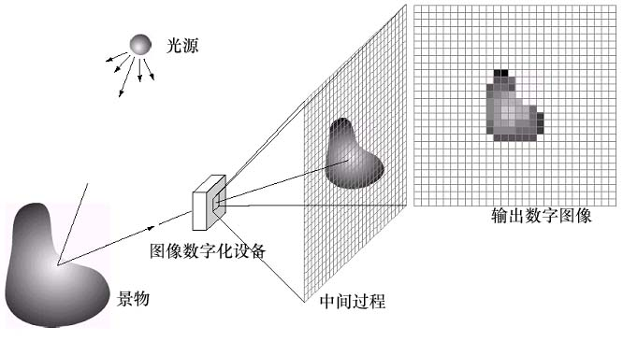
一、亮度成像模型
数字成像传感器
图像的形成
图2-2 图像数字化器

Slide 12
一、亮度成像模型
数字成像传感器
图像的形成
图2-2 图像数字化器

Slide 13
一、亮度成像模型
数字成像传感器
图像的形成
图2-2 图像数字化器

Slide 14
人们日常看到的图像一般是由目标物体上反射出的光亮度而得到的，因此，一幅图像基本上由两部分构成：
（1）入射到可见场景上光的量 i (x,y)；
（2）场景中目标物体反射光的量 r(x,y) 。

Slide 15
i (x,y)---照度成分（入射光的量）
r(x,y)---反射成分（反射光的量）
由于图像与照度成分和反射成分都成正比，所以可以认为图像的亮度是由照度和反射量相乘得到的,即
f(x,y)=i(x,y)r(x,y)
f(x,y)为图像的二维函数表示。

Slide 16
f(x,y)=i(x,y)r(x,y)
这样，把一幅图像用二维函数f(x,y)来表示。此时，在特定的坐标(x,y)处，f的值或幅度是一个正的标量（反映出该坐标处图像的亮度），当为单色图像，该标量就是图像值的灰度级。

Slide 17
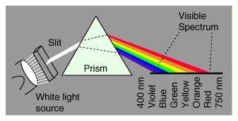
二、颜色成像模型
光能本身是无颜色的，颜色是人们眼睛感知光后产生的生理和心理现象。
人的视觉可将不同频率的电磁波（可见光波长范围： 360 - 400 nm~760 - 830nm ）感知为不同的颜色。
Notes:
刚才是亮度。现在讲颜色。

Slide 18
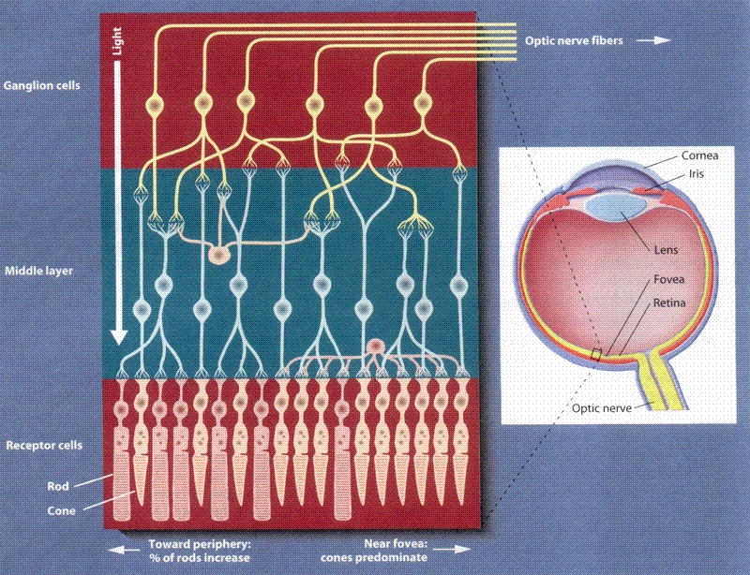
人的彩色视觉
彩色视觉的物理基础是人类视网膜中有感受彩色的传感器－锥(cone）细胞 。

Slide 19
三色假说的中心内容：
假设有三种视觉(锥体)感受器，分别对红、绿、蓝三种颜色敏感；当光线同时作用在这三种感受器上时，三个感受器产生的兴奋程度不同；在不同波长光的刺激下发出不同的信号，传至大脑，产生不同的颜色感觉，三种感受器处于等强度兴奋时，便产生白色的感觉。 现代技术的发展充分证实了三色假说的合理性。

Slide 20
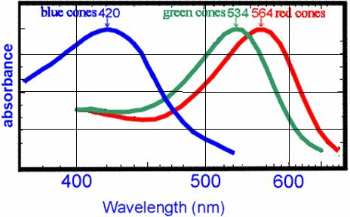
三原色假说的验证
  一些研究人员利用20世纪60年代发展起来的显微分光光度术、眼底反射术等新技术，成功地鉴别了不同类型的视锥色素，并发现每类视锥细胞都在一个较大波长幅度内起作用视锥细胞数量
  红敏感：400万
  绿敏感：200万
  蓝敏感：100万
三种视锥细胞的吸收峰分别为564（红敏）、534（绿敏）、420（蓝敏）纳米。

Slide 21
例如600 nm的单色黄光就处在V_{R}（λ）、 V_{G}（λ）曲线之下， 所以600 nm的单色黄光既激励了红敏细胞， 又激励了绿敏细胞， 可引起混合的感觉。
当混合红绿光同时作用于视网膜时， 分别使红敏细胞、 绿敏细胞同时受激励， 只要混合光的比例适当， 所引起的彩色感觉， 可以与单色黄光引起的彩色感觉相同。

Slide 22
根据三色假说，不同波长的光对三种细胞的刺激量是不同的，产生的彩色视觉各异，人眼因此能分辨出五光十色的颜色。
现在很多显示技术正式基于这一假设，在图像复现过程中，不是重现原来景物的光谱分布，而是利用3种相似于红、绿、蓝锥状细胞特性的3种光源进行配色，在色感上得到相同的效果。

Slide 23
人眼对颜色的采样采用相应的红、绿和蓝三种锥体细胞，这些锥体细胞采样得到的信号通过大脑产生不同颜色的感觉（亮暗、深浅等，人不会基于三原色的比例来描述颜色），这些感觉由国际照明委员会(CIE)作了定义：用颜色的三个特性，即色调（hue），饱和度（saturation）和亮度（brightness）来区分。
Notes:
人眼识别颜色的原理在于视锥细胞对于红绿蓝三种颜色所对应波段的敏感度，通过将这三种颜色进行配色形成对各种颜色的感知。
但红绿蓝三种颜色的配比并不能只管反映人对某种特定颜色的感觉。所以CIE。。。

Slide 24
亮度、色调和饱和度
人眼看到任意彩色光都是这三个特性的综合效果。
  1)亮度（Brightness） :指由于彩色刺激而使人眼感觉到的明暗程度；亮度为光的强度值或灰度值
  2)色调（Hue）:色调是光波混合中与主波长有关的属性，色调表示观察者接收的主要颜色。
  3)饱和度（Saturation）:指色彩的浓淡程度，如粉红色是欠饱和的。饱和度与所加白光数量成反比。

Slide 25
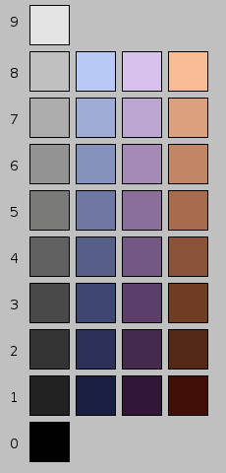
亮度（Brightness）
  指由于彩色刺激而使人眼感觉到的明暗程度；亮度为光的强度值或灰度值

Slide 26
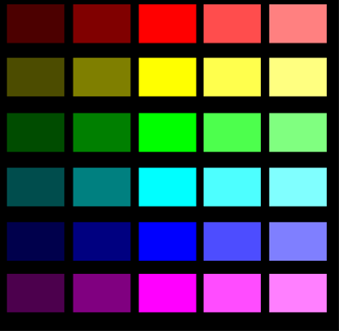
色 调（Hue）
色调是与混合光谱中主要光的波长相联系的，或者说观察者感觉到的主要颜色。

Slide 27
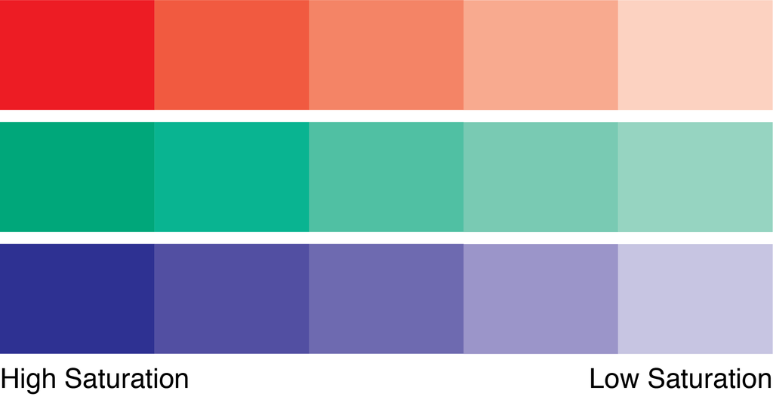
饱和度(Saturation)
饱和度是单色光中掺入白光的度量，单色光的色饱和度为100%，白光加入后，其色饱和度下降，非彩色光的色饱和度为0%。

Slide 28
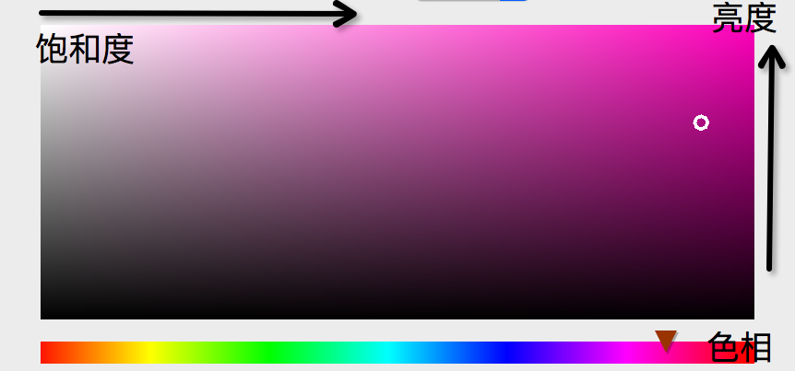

Slide 29
三、彩色空间（模型）
为了科学地描述和使用颜色，需要建立描述颜色的数学方法，即建立色彩模型。
建立彩色模型可看作建立一个3D的坐标系统，其中每个空间点都代表某一特定的彩色。
彩色模型也称为彩色空间，或者彩色系统。在彩色图像处理中，选择合适的彩色模型是很重要的。
Notes:
有了对颜色的分类，那如何科学地描述和使用颜色？

Slide 30
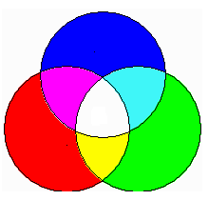
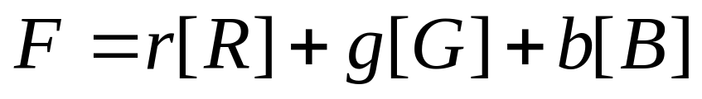
 RGB颜色模型
自然界中绝大部分的可见光谱可以用红、绿和蓝三基色光按不同比例和强度的混合来表示。RGB分别代表着3种颜色：R、G、B 。 RGB颜色模型是相加混色，称为加色模型。
蓝
品红
青
黄
绿
红
任意色F 可以用R、G、B三色不同分量的相加混合而成，即：

Slide 31
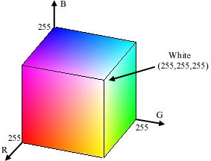
对于真彩色图像，RGB色彩模式为图像中每一个像素的RGB分量分配一个0~255范围内的强度值。
例如：纯红色R=255，G=0，B=0；白色的R、G、B都为255；黑色的R、G、B都为0。

Slide 32
RGB真彩色
蓝(0,0,255)
青(0,255,255)
品红(255,0,255)
白(255,255,255)
黑(0,0,0)
绿(0,255,0)
红(255,0,0)
蓝
黄(255,255,0)
品红
青
黄
绿
红

Slide 33
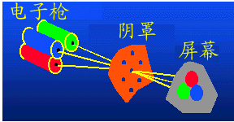
基于三基色原理的CRT显示
阴极射线管使用R、G、B数值来驱动R、G、B 电子枪发射电子，并分别激发荧光屏上的R、G、B三种颜色的荧光粉发出不同亮度的光，并通过相加混合产生各种颜色。

Slide 34
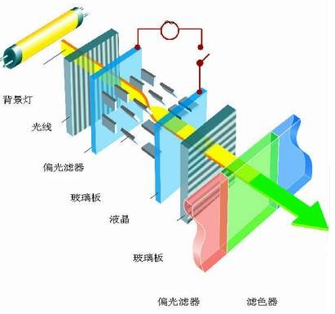
基于三基色原理的液晶显示
使用R、G、B数值来驱动R、G、B 液晶光阀，分别发出不同亮度的R、G、B三种颜色的光，并通过相加混合产生各种颜色。

Slide 35
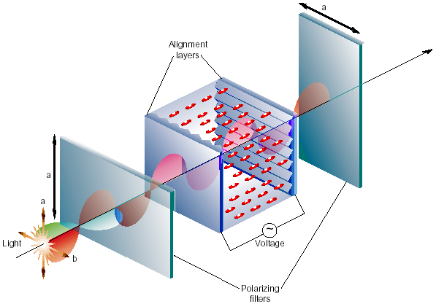
施加电压的大小控制通过光线的亮度

Slide 36
RGB颜色模型特点
RGB颜色空间的主要缺点是不直观，从RGB颜色空间中很难知道该值所表示颜色的认知属性，因此RGB颜色空间不符合人对颜色的感知心理。
其次，RGB颜色空间是最不均匀的颜色空间之一，两种颜色之间的知觉差异不能采用该颜色空间中两个颜色点之间的距离来表示。
在图像分析过程中经常会将RGB颜色空间转换到符合人类视觉系统的颜色空间中。

Slide 37
 HSI 颜色模型
HSI (Hue-Saturation-Intensity), 颜色模型用H、S、I三参数描述颜色特性，HSI 色彩空间是从人的视觉系统出发，用色调、色饱和度和亮度来描述色彩。
   色调（Hue）: 光线所呈现的颜色
   饱和度（Saturation）:指色彩的浓淡程度
   亮度（ Intensity ）:指由于彩色刺激而使人眼感觉到的明暗程度；亮度为光的强度值.

Slide 38
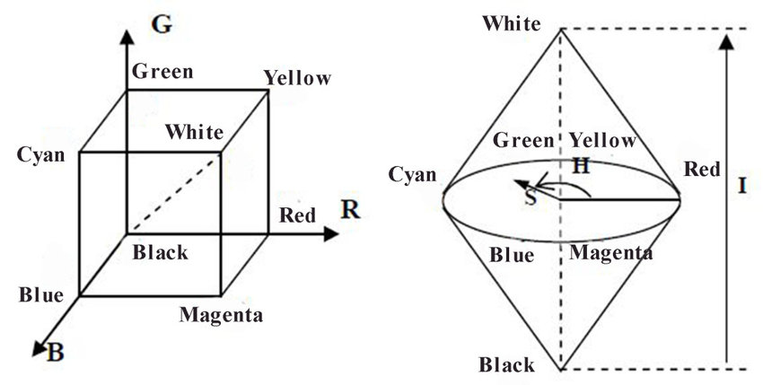
RGB（立方体）
HIS（双圆锥）

Slide 39
HSI彩色模型
I：双圆锥中心线：表示光照强度或称为亮度，它确定了像素的整体亮度，而不管其颜色是什么。

Slide 40
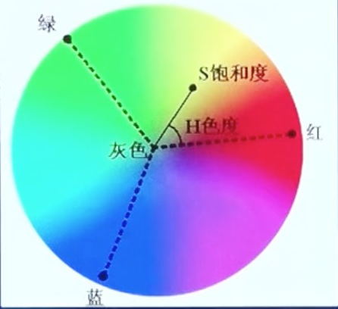
HSI彩色模型
H：表示色度，由垂直于垂线截面上点的角度表示。反映了该颜色最接近什么样的光谱波长。0º为红色，120º为绿色，240º为蓝色。0º到240º覆盖了700nm~435.8nm的可见光谱颜色。

Slide 41
HSI彩色模型
S：饱和度，由垂直于垂线截面上点到该截面圆心的长度表示。在双棱锥的外表面是纯的或称饱和的颜色，其饱和度值为1。在中心是中性(灰色)影调，即饱和度为0。

Slide 42
HSI彩色模型
I 表示光照强度或称为亮度，它确定了像素的整体亮度，而不管其颜色是什么。
I: 小 大

Slide 43
色度（H） 的效果示意图
H=0º
H=60º
H=120º
H=180º
H=240º
H=300º

Slide 44
S：表示饱和度，饱和度参数是色环的原点到彩色点的半径长度。
在环的外围圆周是纯的或称饱和的颜色，其饱和度值为1。在中心是中性（灰）色，即饱和度为0。
S

Slide 45
饱和度（S） 的效果示意图
S=0
S=1/4
S=1/2
S=1

Slide 46
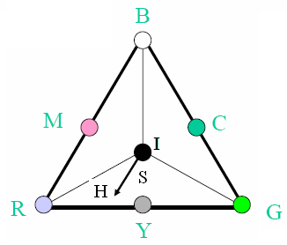

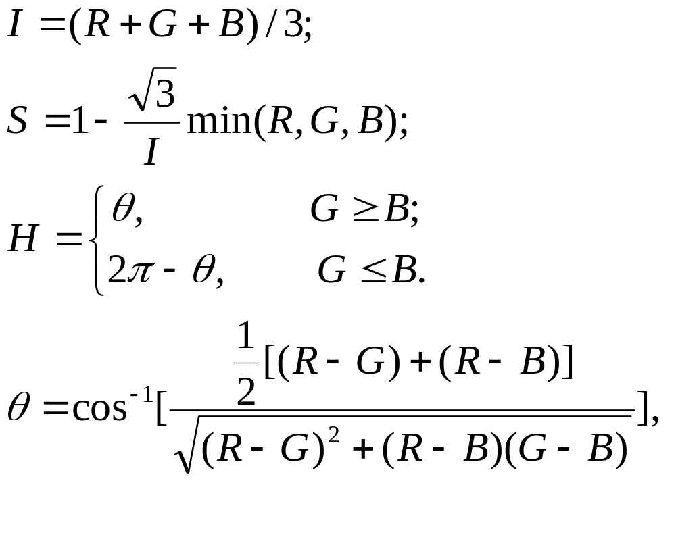


HSI色彩空间和RGB色彩空间的关系

Slide 47
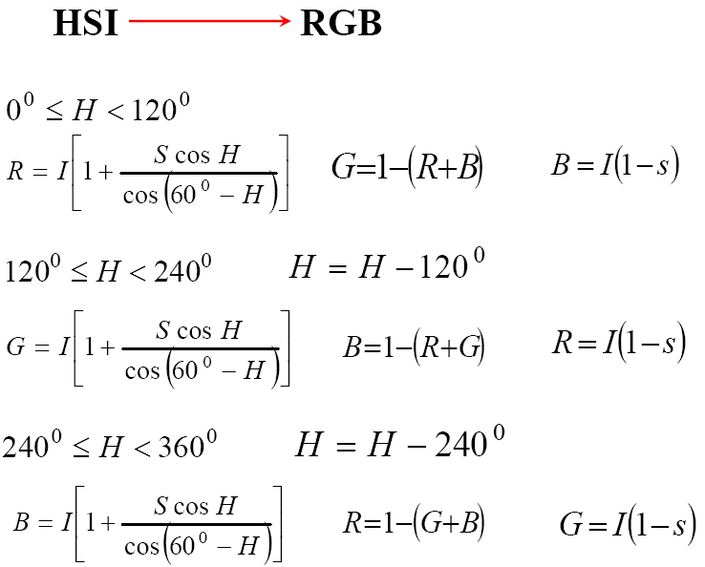
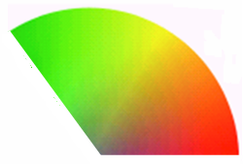

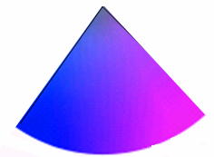

Slide 48
HSI颜色模型优点
人的视觉系统经常采用HSI色彩空间，它比RGB色彩空间更符合人的视觉特性。
在图像处理和计算机视觉中大量算法都可在HSI色彩空间中方便地使用，它们可以分开处理而且是相互独立的。因此，在HSI色彩空间可以大大简化图像分析和处理的工作量。

Slide 49
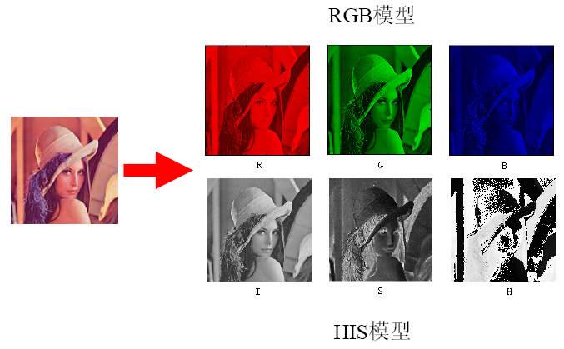
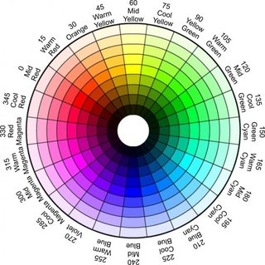

Slide 50
 CMY颜色空间
彩色印刷或彩色打印的纸张是不能发射光线的，因而印刷机或彩色打印机就只能使用一些能够吸收特定的光波而反射其它光波的油墨或颜料。油墨或颜料的三基色是青（Cyan）、品红（Magenta）和黄（Yellow），简称为CMY。
蓝
品红
青
黄
绿
红

Slide 51
CMY颜色空间
CMY模型是指采用青色（Cyan）、品红色（Magenta）、黄色（Yellow）3种基本颜色按一定比例合成颜色的方法，是一种依靠反光显色的色彩模式。
蓝
品红
青
黄
绿
红

Slide 52
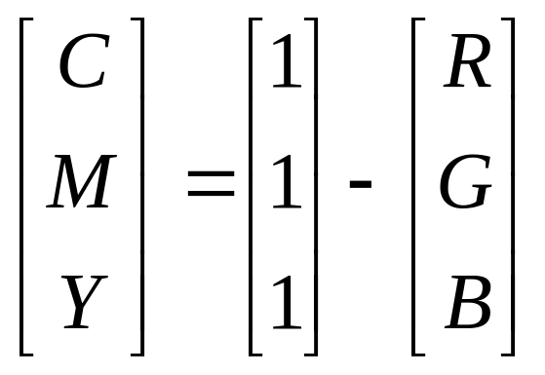
CMY模型称为减色模型，产生的颜色被称为相减色，这是因为在CMY模型中，显示的色彩不是直接来自于光线的色彩，而是光线被物体吸收掉一部分之后反射回来的剩余光线所产生的。
CMY空间正好与RGB空间互补，也即用白色减去RGB空间中的某一颜色值就等于同样颜色在CMY空间中的值。
RGB空间转换成CMY空间转化公式：

Slide 53
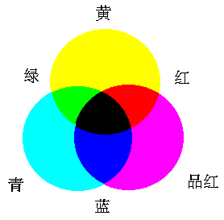
CMY模型三基色
“CMYK色彩空间”的三基色：青色（C，红色的补色）、品红色（M，也称为“洋红色”，绿色的补色）、黄色（Y，蓝色的补色）。
蓝
品红
青
黄
绿
红
RGB三基色
CMY三基色

Slide 54
CMY 与 CMYK
青色物质吸收红光只反射绿光和蓝光，品红色物质吸收绿光只反射红光和蓝光，黄色物质吸收蓝光只反射红光和绿光，所以理论上，同等量的青色、品红色、黄色三种颜色混在一起的颜色为黑色（无反射光出来）。
由于彩色墨水和颜料的化学特性，用等量的CMY三基色得到的黑色不是真正的黑色，因此在印刷术中常加一种真正的黑色，所以CMY又写成CMYK。

Slide 55
总之，只要在屏幕上显示的图像，就是RGB模式表现的。例如显示器、投影仪、扫描仪、数码相机等属于RGB模式；
在印刷品上看到的图像，就是CMYK模式表现的。例如，期刊、杂志、报纸、宣传画等，都是印刷出来的，那么就是属于CMYK模式了。

Slide 56

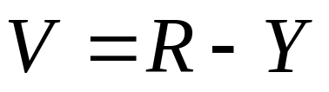
 YUV模型
彩色电视信号传输时，将R、G、B改成亮度信号和色差信号。
PAL制式将RGB三色信号改组成Y、U、V信号
Y---亮度，U、V---色差

Slide 57
 YUV色彩空间的重要性
采用YUV色彩空间的重要性是它的亮度信号Y和色差信号U、V是分离的。如果只有Y信号分量而没有U、V分量，那么这样表示的图就是黑白灰度图。彩色电视采用YUV空间正是为了用亮度信号Y解决彩色电视机与黑白电视机的兼容问题，使黑白电视机也能接收彩色信号。

Slide 58
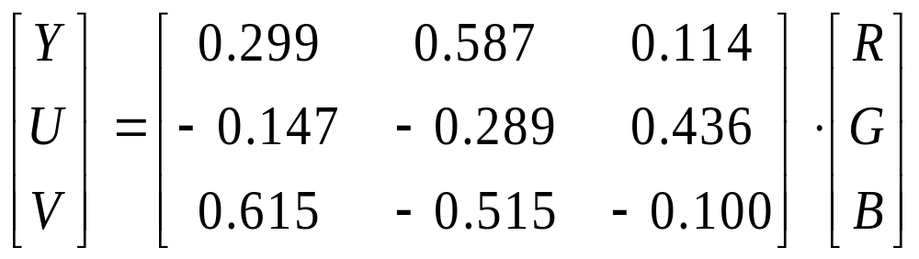
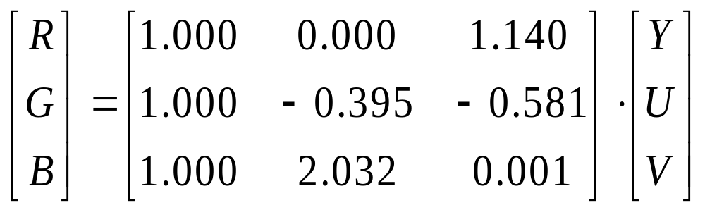
YUV色彩空间与RGB色彩空间的转换关系如下：

Slide 59
YIQ颜色模型
彩色电视制式的另一种颜色模型：NTSC 制式将RGB三色信号改组成Y、I、Q信号
转换关系为：
Y
I
Q
0.299 0.587 0.144
0.596 -0.275 -0.321
0.212 -0.528 0.311
R
G
B
=
R
G
B
1.000 0.956 0.620
1.000 -0.272 -0.647
1.000 -1.108 1.705
Y
I
Q
=

Slide 60
色彩空间及应用
实际应用中，一幅图像在计算机中用RGB空间显示；用RGB或HSI空间编辑处理；打印输出时要转换成CMY空间；如果要印刷，则要转换成CMYK四幅印刷分色图，用于套印彩色印刷品。

Slide 61
2.3 图像的数字化
我们获取图像的方法有很多种，模拟图像是不能直接用数字计算机来处理的。为使图像能在数字计算机内进行处理，首先必须将各类图像（如照片，图形，X光照片等等）转化为数字图像。为了产生一幅数字图像，需要把连续的感知数据转化为数字形式，即图像数字化。
图像数字化包括两种处理：采样和量化。数字图像是离散采样点的集合，每个点具有各自的属性。

Slide 62
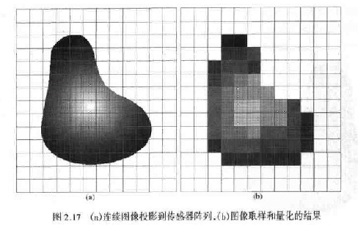
⇨ 图像采样
对图像采样，就是把模拟图像分割成若干个称为象素的小区域．每个象素的属性用一个或几个数值来表示，如灰度图像，该属性用一个整数值表示亮度或灰度值。可见，采样是对图像空间坐标的离散化。
象素

Slide 63

⇨ 图像量化
经过抽样，模拟图像已在空间上离散化为象素。但抽样结果所得的象素的值仍是连续量。把采样所得到的各象素的灰度值从模拟量到离散量的转换称为量化。量化决定了图像灰度的分辨率。
255
如均匀量化为256个灰度级。
254
128
127
1
0

Slide 64
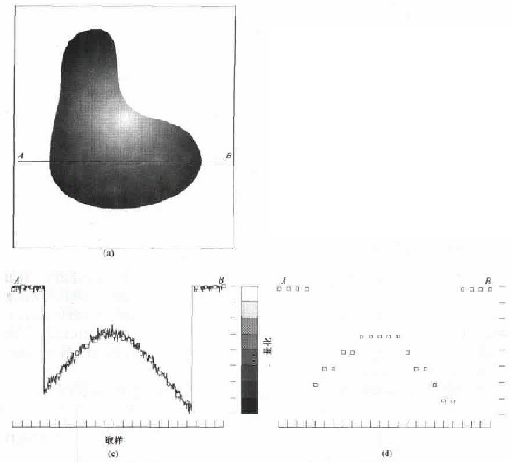
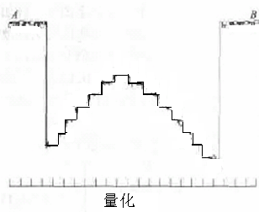
灰度图像量化
例：
101.5->102
215.2->215

Slide 65
彩色图像的数字化
R
G
B
0
1
2
.
.
.
.
.
255
0
1
2
.
.
.
.
.
255
0
1
2
.
.
.
.
.
255
r
g
b
.
.
.
.
.
.
.
.
.

Slide 66
数字图像表示
当一幅图像f(x,y)被采样，则产生的数字图像有M行和N列。一幅图像就变成离散量， 用一个2-D数组表示：
(x, y)：像素位置
f (x, y)：像素灰度值

Slide 67
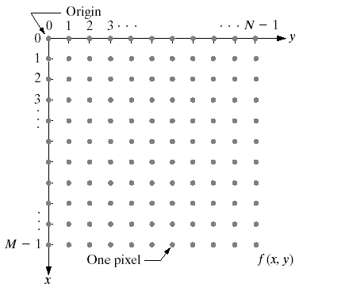
为了表达清楚和方便起见，我们通常用整数表示离散的坐标。这样原点的坐标我们设为(x,y)=(0,0)。沿图像的第一行的下一个坐标值用(x,y)=(0,1)来表示。
这样表示是很重要的，但并不表示这是图像的实际物理坐标值，只是一个约定。我们以下面的紧凑的矩阵形式表示完整的M×N数字图像：

Slide 68
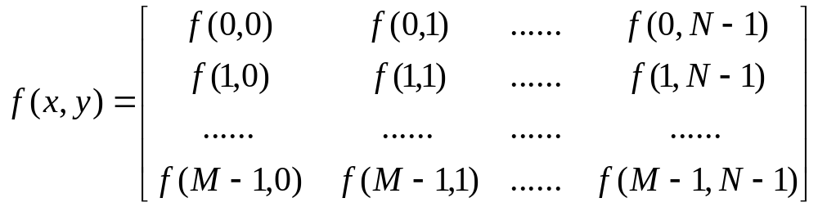
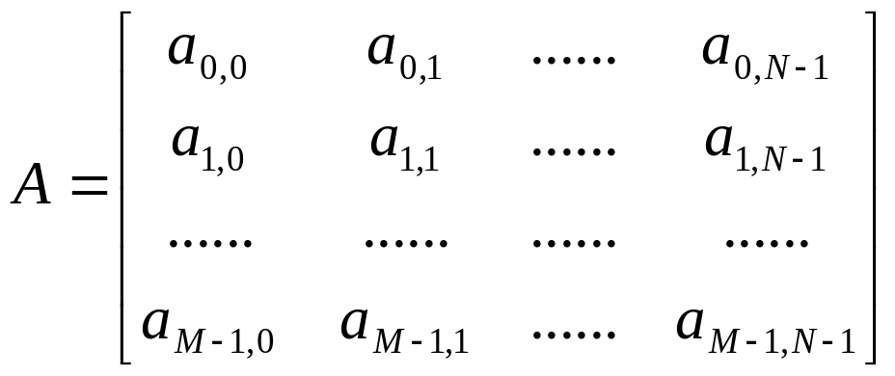
数字图像所用坐标的M,N为正数，灰度 级取值为2的整数次幂L=2^{k},为k位图像。
在某些讨论中，我们可以用传统的矩阵来表示数字图像和像素：

Slide 69
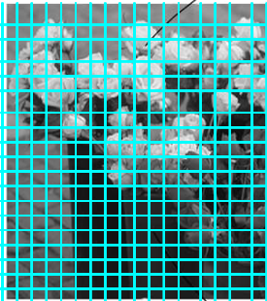
经过数字化过程（采样、量化）得到矩阵

Slide 70
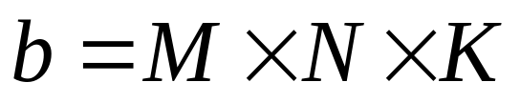
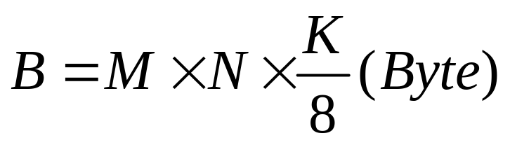
存储一幅数字图像所需的空间
假定图像采样后产生M×N个像素，每个像素量化后的灰度级用Q表示，一般Q总是取为2的整数幂，即Q=2^{K}, 则存储一幅数字图像所需的二进制位数b为
字节数B为

Slide 71
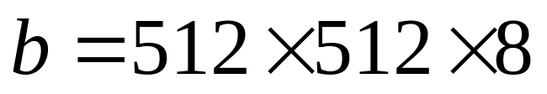
如某幅图像大小为M×N=512×512，灰度级Q=256=2⁸，则存储该幅数字图像所需的二进制位数b为：
字节数B为:

Slide 72
有没有不采用8位量化的数字图像？
虽然8位量化是图像处理中最常见和广泛使用的量化方法，因为它能够提供足够的灰度级别来满足大多数应用需求，但在某些特定情况下，可能需要使用更高或更低的量化位数。
例如，16位量化（也称为高动态范围，HDR）的图像可以提供更广泛的亮度范围，使得图像在明亮和暗淡的区域都能保留更多的细节。这种量化方式在摄影、电影制作和其他需要高画质的应用中很常见。
另一方面，更低的量化位数（如4位、2位或1位）通常用于图像压缩和传输，以减少数据的大小和传输时间。这种量化方法会导致图像质量的显著下降，但在某些应用中，如遥感图像、医学图像或其他特定领域，可能仍然可以接受。
总的来说，是否采用8位量化取决于具体的应用需求、图像的质量和存储/处理资源的限制。

Slide 73
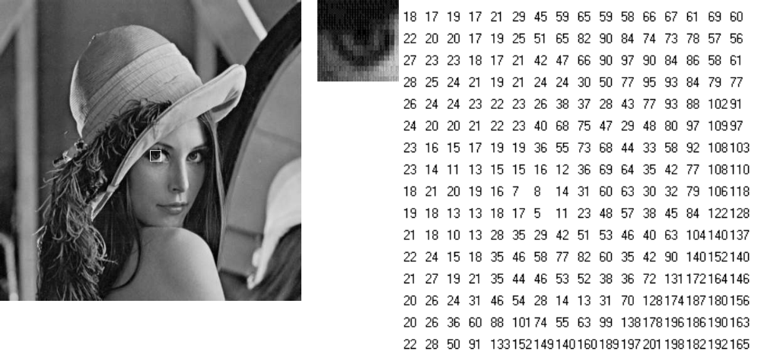
⇨ 数字图象示例

Slide 74
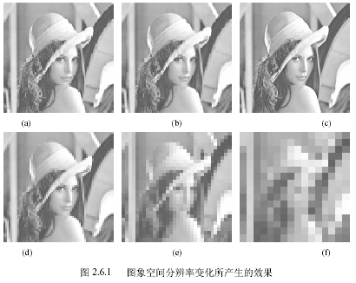
空间分辨率（采样像素个数）变化产生的效果
128×128
256×256
512×512
64×64
32×32
16×16

Slide 75
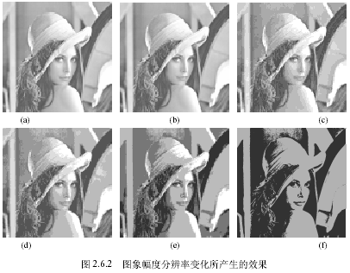
幅度分辨率变化产生的效果
256灰度级
64灰度级
16灰度级
8灰度级
4灰度级
2灰度级
（木刻画效果）
Notes:
若量化级数过低，则在灰度缓变区常会出现一些几乎看不出来的非常细的山脊状结构。这种效应称为虚假轮廓，它是由于在数字图像的灰度平滑区使用的灰度级数不够而造成的。它一般在用16级或不到16级均匀灰度数的图中比较明显。

Slide 76
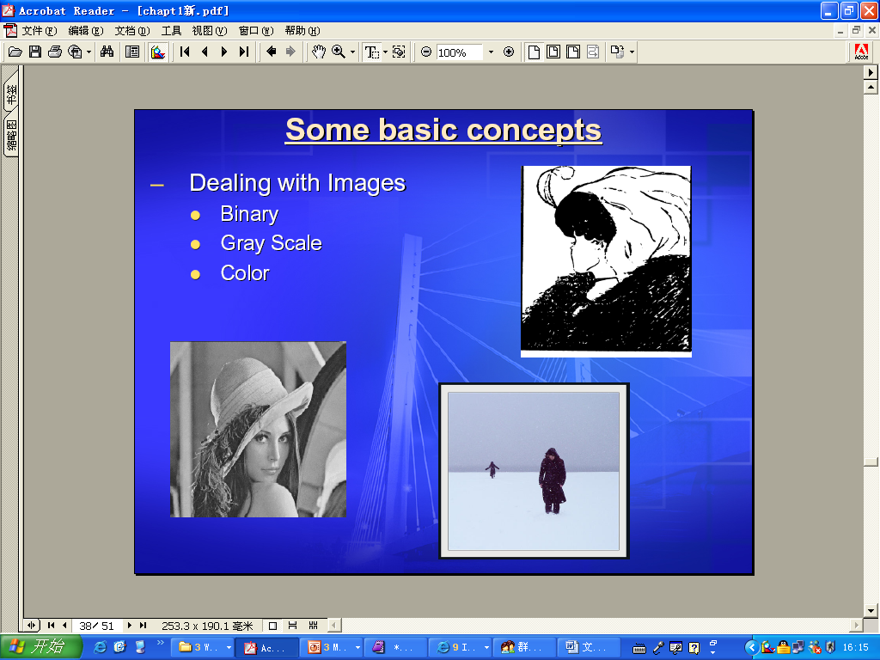
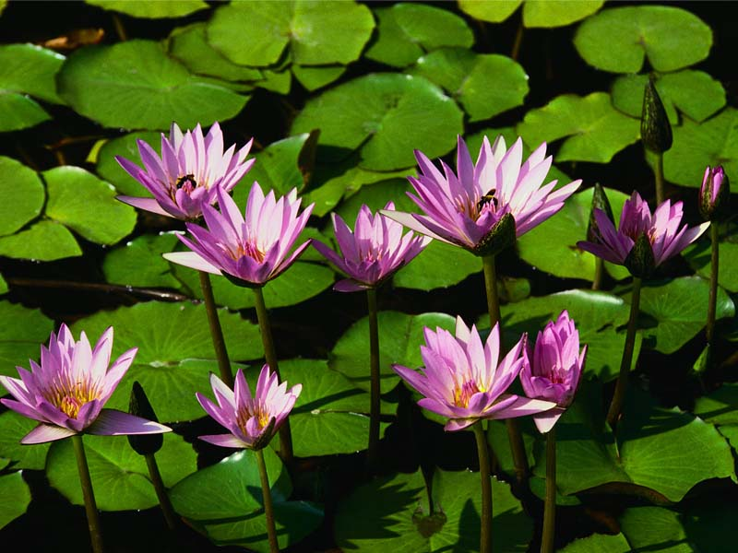
2.4 数字图像的基本类型
黑白图像
灰度图像
彩色图像

Slide 77
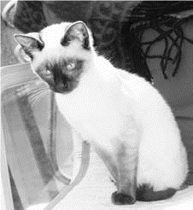
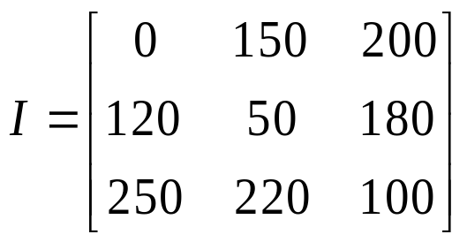
灰度图像
灰度图像是指每个像素的信息由一个量化的灰度级来描述的图像，没有彩色信息，如2级（二值图像）、64级、256级。象素用8位表示的图像，包含256个灰度，即用256种不同灰度值来表示图像，灰度值为0～255，0表示黑色，255表示白色。任何模式的图像都可转换为灰度模式。

Slide 78
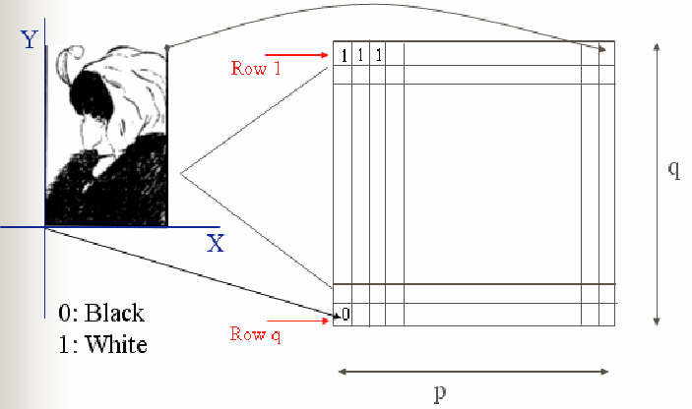
黑白（二值）图像

Slide 79

二值图像（黑白图像）
黑白图像又称为二值图像是指图像的每个像素只能是黑或者白，没有中间的过渡，即像素的值为0、1。

Slide 80


RGB真彩色图像
RGB彩色图像是指每个像素的色彩信息由RGB三原色构成的图像，其中RGB是由不同的灰度级来描述的。每个像素的RGB分量是一个介于0（黑色）～255（白色）之间的灰度值。每一个象素的颜色由存储在该位置的红、绿、蓝颜色共同决定。
RGB颜色模式下红、绿、蓝分别占用8位，每个像素包含24（8×3）位颜色信息。 RGB色彩模式的图像可以在屏幕上生成多达256³＝1,670万种颜色。

Slide 81



RGB彩色图像不能用一个矩阵来描述了，是用三个矩阵同时来描述。

Slide 82
位图图像类别
黑白
256级灰度
16色彩色
256色彩色
24位真彩色
一个像素所占的位数
1位(2¹=2)
8位(2⁸=256)
4位(2⁴=16)
8位(2⁸=256)
24位
位图图像存储空间：
水平像素×垂直像素×每个像素所需位数／8（字节B）

Slide 83

索引图像
RGB中每个像素点都需要24bit（3字节）存储，处理和存储比较复杂，因此早期一般使用索引图像来节约空间。
索引模式使用0～255种颜色来表示图像，当一幅RGB图像转化为索引颜色时，当图像转换成索引模式时，系统会自动根据图像上的颜色归纳出能代表大多数的256种颜色，就象一张颜色表，然后用这256种来代替整个图像上所有的颜色信息。索引图像把象素值直接作为索引颜色的序号，这样，根据索引颜色的序号在调色板中可以查到该象素的实际颜色。对于256色图像有256个索引颜色，相应的调色板就有256个单元。
GRB图像
索引图像
调色板

Slide 84

数据区
像素的调色板索引值
调色板
 |  |  |  | 1
 |  | N

Slide 85
256色彩图像的索引表（调色板）
颜色 索引 | 红 | 绿 | 蓝 | 颜色 索引 | 红 | 绿 | 蓝
0 | 0 | 0 | 0 | 251 | 255 | 255 | 0
1 | 128 | 0 | 0 | 252 | 0 | 0 | 255
┅ | ┅ | ┅ | ┅ | 253 | 255 | 0 | 255
249 | 255 | 0 | 0 | 254 | 0 | 255 | 255
250 | 0 | 255 | 0 | 255 | 255 | 255 | 255
索引色的图像占硬盘空间较小，但是图像质量也不高（只能有256色），适用于多媒体动画和网页图像制作。

Slide 86
import cv2
# 读取图像
image = cv2.imread(‘img01.jpg’)
# 显示图像
cv2.imshow('Original Image', image)

